Slide 1
Төрээн чогаал
Класстан дашкаар номчулга кичээли
6 класс
Сергей Бакизович Пюрбю
«Кызыл кош»
Тургузукчузу:
Сырат Сайлык Бугалдыровна
Чыргаланды ортумак школазының
тыва дыл, чогаал башкызы

Slide 2
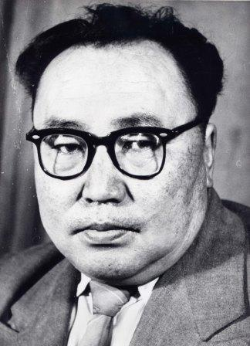
Сергей Бакизович Пюрбю
(1913-1975)
Бодум дугайымда
Кижиниң кажан, каяа төрүттүнгенин тодарадыры чамдыкта чугула болбайн аан… Ынчалза-даа бодум хуумда ону колдуунда ындыг-ла чугула эвес деп санаар мен. Кижи дириг чораан назынында чүнү кылып кааныл, бодунуӊ соонда кандыг истер арттырып кааныл – ол дугайы чугула болур ужурлуг.

Slide 3
1941 чылдың июнь
22-де ССРЭ-же дээрбечи езу-биле гитлержи Германия халдаан
Тыва чон төрээн Кызыл Шеригге ынаан, дайзынга килеңин сиңирген белектерин республиканың төвүнче кожуун, суму бүрүзүнден терге, шанакка чүдүрүп, теве, шарыга коштап алгаш, мөөң-мөөңү-биле чедирип турган.
Шак ол массалыг болуушкуннуң тода чурумалы С.Пюрбюнүң “Кызыл кош” (1942) деп кончуг чечен күштүг,байырымныг анныг баллада-шүлүүнде көргүстүнген.

Slide 4
Кош [ъ]-кижи сүрүп, чедип чоруур чүък чүдүрген мал азы малдар.
Кызыл кош- 1941-1945 чылдарда Ада-чурттуң Улуг дайынының үезинде Кызыл Шеригге белектер чүдүрген кош.- Красный обоз.
Кызыл шериг – 1918-1946 чылдарда Совет Армияның ады.
–Красная Армия

Slide 5
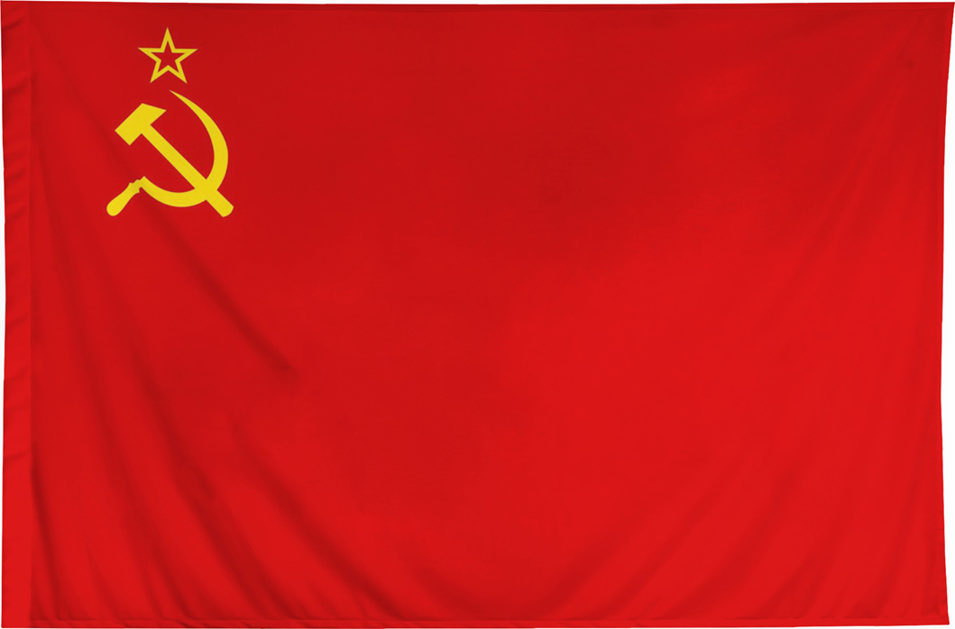
Революцияның демдээ
болур кызыл өңнүг тук.

Slide 6
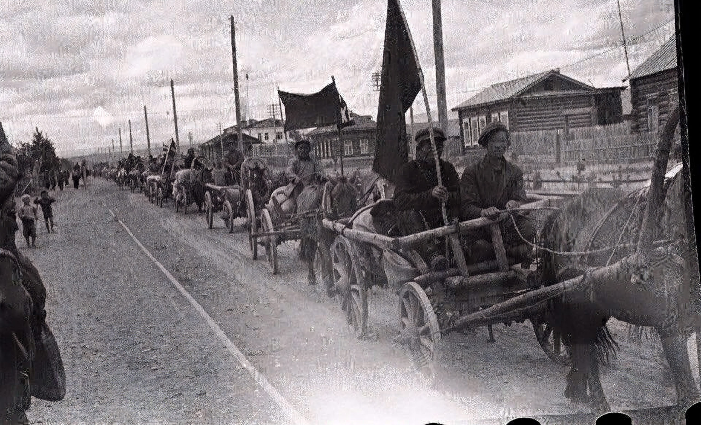
Кызыл кош

Slide 7
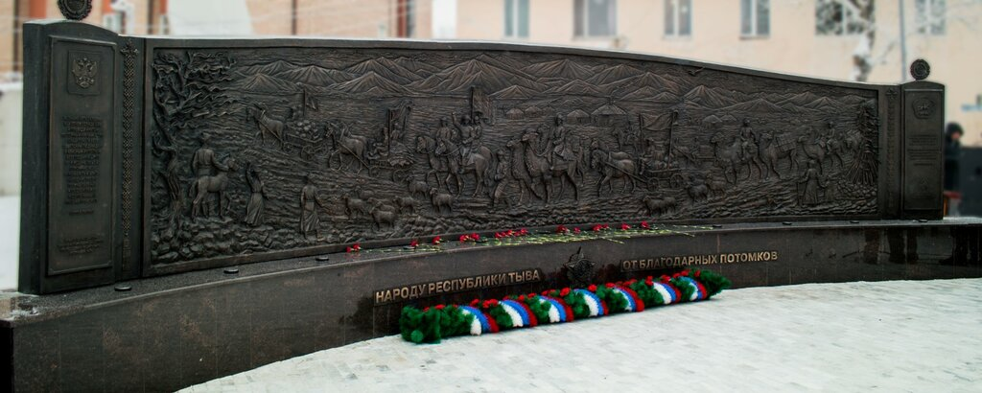
Кызыл кошка тураскаал

Slide 8
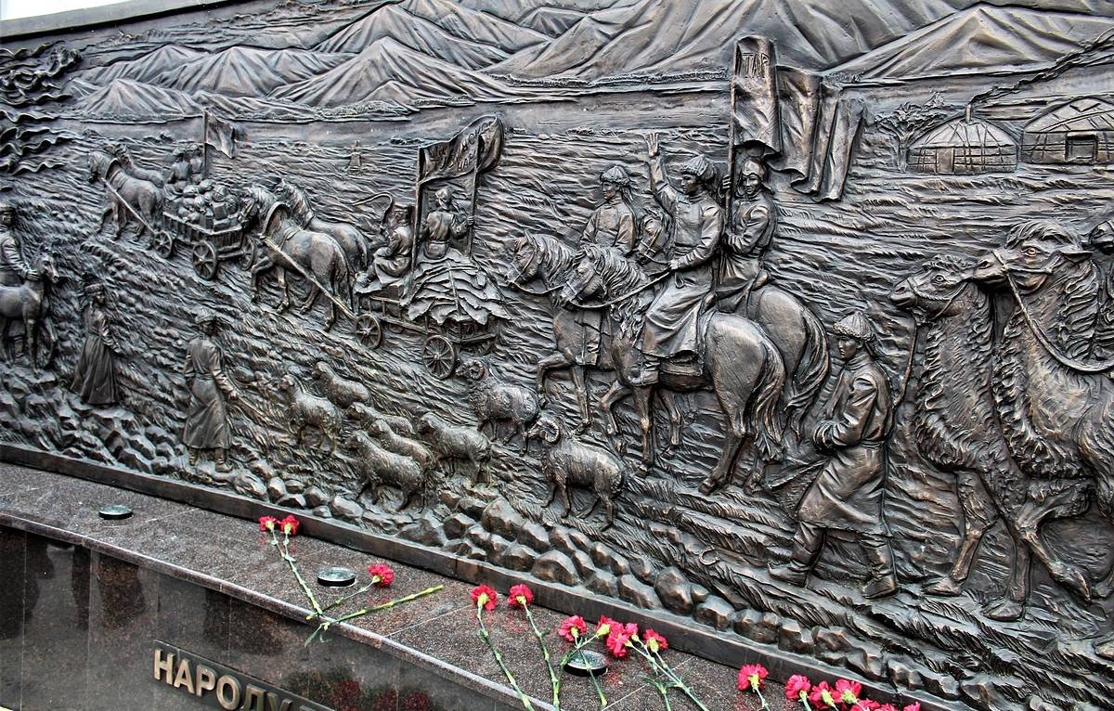
Кызыл кош
Кашпалдарның булут шыпкан хөректерин
Шимеп турар кожаа ышкаш одуругга,
Хайнып чыдар шапкын хемнер эриктерин
Чире чүткүп, мөөп турар кежиглерге
Хоолаан хаттың, мөөрээн сугнуң даажын өттүр
Хостуг, өткүт ырның үнүн дыңнап чордум.
Эрес карак арнын каастаан, кожун четкен
Эңме сан чок эрткен чонга ужураштым.

Slide 9
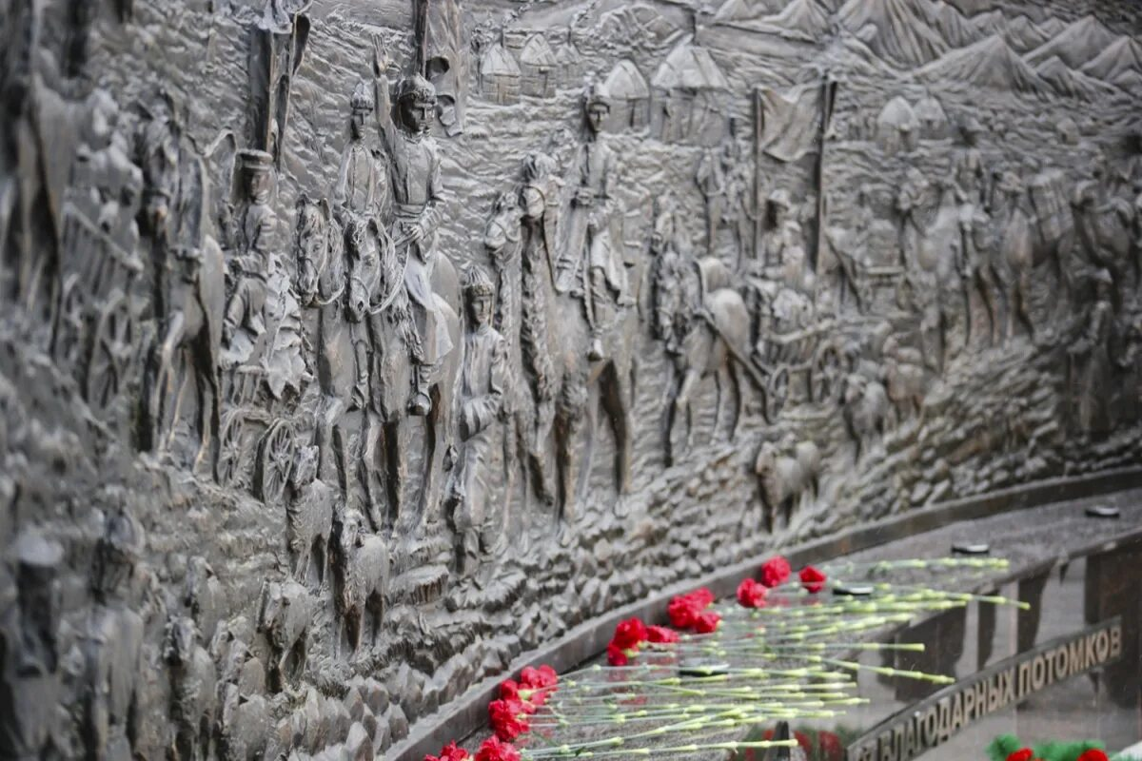
Чорук чорааш, кадыр туруг кыры-биле
Кошту баштаан, кызыл тукту бедик туткаш,
Чоруп орган, доруг аъттыг оол-биле
Кожаланчып, чедип келгеш, мендилешкеш,
Сыра болган хөнү, күдер сынын көрүп,
Сыын ышкаш үнүн дыңнап, чоруп ор мен.
-Кайыын үнген, кандыг этти чүдүрүп каан,
Каяа чедер кожул бо?- деп айтырган мен.
Кызыл тугун үзеш кылгаш, хая көрнүп,
Кырны дургаар кымчы-биле айыткаштың:
Арат чоннуң араатанны бассын дээштиң,
Ада-чуртче, төрээн Кызыл Шерииндиве
Өргүп сунган улуг чаагай ынакшылы,
Өртээ турбас белээ-дир –деп харыылады.
Эрниң холун дыңзыг туткаш, чорувуттум,
Эрес шырай сагыжымда артып калды.

Slide 10
Чиндигир көк далай ышкаш ховуларда
Улай дискен чинчилер дег тевелерде,
Чиңгир ногаан торгу ышкаш шынааларда
Ужуп чанган дуруяа дег тергелерде
Хову, шынаа сырынынга үдеттирген
Коңгулуурнуң даажын дыңнап, чортуп чордум.
Эрес карак арнын каастаан, кожун четкен,
Эңме сан чок эрткен чонга ужураштым.

Slide 11
Согун ышкаш ийи бора кожуп алган,
Кошту баштаан, кызыл тукту бедик туткан,
Чокпак салы хадып турар кырган-биле
Кожаланчып, чедип келгеш,мендилешкеш,
Дөлем-делгем, орден каастаан хөрээн көрүп,
Төөгүлүг домаан дыңнап, чортуп ор мен.
-Кайыын үнген, кандыг этти чүдүрүп каан,
Каяа чедер кожул бо? –деп айтырган мен.
Далаш чокка дескиндир көрдүнгештиң,
Дазыл баштыг даңза-биле айыткаштың:
Кырны дургаар кымчы-биле айыткаштың:
Арат чоннуң араатанны бассын дээштиң,
Ада-чуртче, төрээн Кызыл Шерииндиве
Өргүп сунган улуг чаагай ынакшылы,
Өртээ турбас белээ-дир –деп харыылады.
Чоржакталган холун туткаш, чорувуттум,
Чоргаар ирей сагыжымда артып калды.

Slide 12
Арат чоннуң өөрүшкүлүг сунган белээн,
Алдын чыжыр эртинеден артык чүъгүн
Хүрештерге шүглүп үнген, алдар ээлээн
Хүндүлүглер дынын тудуп, ажаап чораан.
Кырлаң ажыр көстүп кээрге, орук дургаар
Аал-ла болган чечек тудуп, уткуп турду,
Кыска дыштың дургузунда чугаалашкаш,
Аъттанырда, алгап-йөрээп үдеп турду.

Slide 13
Сактыышкыннар
Соян Чикей Намдалович:
Дензин Ызыгуур Ужуновнаның сактыышкыны:
- Белек кылдыр аъш-чем, чылыг хол-хаптары, идиктер, акша, алгы-кеш, мал-маган дээш чүнү-даа харамнанмайн турган. Бистиң сумудан 600 аътты чондан чыып берген бис. Соян Севилбаа С.Тока дарга –биле кады чыгган белекти Украинага чедиржип чораан кижилерниң бирээзи.
- Дайын эгелээр чылын Чыргаланды суму девискээринге коданнар дыка көвүдээн. Сумунуң арбаннарынга койгуннаар даалга берип каан турган. Дыка хөй кодан эъдин база дужаап турдувус.Улус аъттыг, чадаг, лыжалыг-даа коданнап турду. Фронтуже чорудар дээш чыгган белекти сумунуң белек комиссиязының даргазы, Самдан Василий Сундукаевичиге хүлээдип берип турдувус.

Slide 14
Сактыышкыннар
Соян Раиса Кундуевна:
Соян Мерген Кундуевич:
- Агарга ол үеде чээрен дээр хову аңы дыка хөй, өөр-өөр оъттап чоруур турган. Малчыннар оларны мал одары арттырбас дээш ол-бо черлерже ойладып турган дээр. База-ла фронтуга дээш боолуг шериглер эккеп, оларны адып алгаш, Кызылче чорудуп турган.
- Бистиң сумудан чыгган аъттарны Чедер ховузунга кыштадып турган. Чылгычылар турлааның өөнге сумудан Дежит-оол ирейниң өг-бүлезин көжүрүп чедирген. Ачам болгаш элээн каш чылгычылар ол өгге туруп, чылгы дозуп турганнар. Кажан, каш аът херек дээрил, Кызылга сүрүп чедирип турган.

Slide 15
Чогаалдың кол маадырлары- фронтуга бүгү таланың материалдыг дузаламчызын чедирер дээш могаг-шылаг чок ажылдап турар аныяк оол,ажай-буурул баштыг ирей.

Slide 16
Дараазында сөстерниң синонимин тывар
Оолдуң овур-хевири
Тааржыр харыыларын душтуруңар
Аъдының чүзүнү
Сыны
Үнү
Шырайы
Эрес
Сыын ышкаш
Доруг
Сыра болган хөнү, күдер
Шырай –
Аът-
Эр -

Slide 17
Дараазында сөстерниң антонимнерин тывыңар
Кырганның овур-хевирин тургус
Тааржыр харыыларын душтуруңар
Салы
Хөрээ
Домаа
Холу
Ирей
Чоргаар
Чокпак
Дөлем-делгем, өрден каастаан
Төөгүлүг
Чоржакталган
Кырган-
Бедик-
Делгем-
Улуг-

Slide 18
Деңнелгелерни киир бижиңер
... одуругга,
... ховуларда
... тевелерде,
... шынааларда
... тергелерде

Slide 19
Тестиге харыылаңар
1) Тыва эки турачылар каш чылда Ада-чурттуң Улуг дайынынче чорутканыл?
2) Тыва эки турачыларның саны
3) Тыва эки турачыларның командиринин ады.
4) Тыва эки турачы танкистерниң саны
5) Тыва эки турачы санитар кыстарның саны
6) Шумов алышкылар каш кижил?
7) Тыва эки турачылар каш чылда төрээн Тывазынче чанып келгенил?
8) Бистиң чаңгыс чер чурттуувус фронтучу кымыл?
9) Ооң ады-биле суурувуста чүнү адааныл?
10) Кызыл кош деп чүл ол?

